Slide 1



3.1-modul. MATEMATIKA FANI BO‘YICHA O‘QUV NATIJALARI VA TA’LIM MAZMUNI
Mavzu: MATEMATIKA FANIDAN YANGI O‘QUV-USLUBIY MAJMUALAR TAHLILI

Slide 2

Reja:
Matematika fanidan 5-6-sinf “AHA! Matematika”
o‘quv-uslubiy majmua tarkibi
Matematika fanidan 5-6-sinf “AHA! Matematika” o‘quv-uslubiy majmuasining o’ziga xos xususiyatlari, tuzilishi va mazmuni

Slide 3

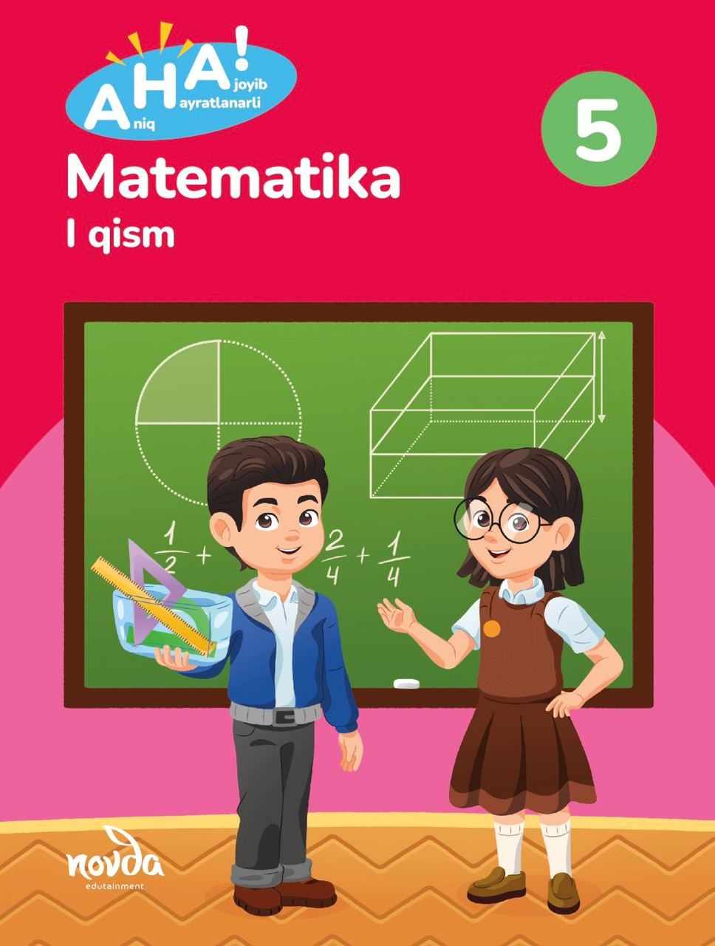


Slide 4
1- AMALIY TOPSHIRIQ (5 minut)
Qo‘lingizdagi yangi darslik, mashq daftari va o‘qituvchi kitoblarini diqqat bilan qarab chiqing.
Uning qaysi jihatlari diqqatingizni tortdi?

Slide 5
Darslik “AHA! Matematika”, deb nomlanadi.
“AHA!” soʻzi, bir tomondan, matematika fani sirlarini kashf qilish jarayonidagi zavqli hayqiriq boʻlsa, ikkinchi tomondan, bu moʻjizakor fanga berilgan “aniq”, “hayratlanarli” va “ajoyib” ta’riflarining bosh harflaridan yasalgan soʻzdir.
“AHA! Matematika” Oʻzbekiston sharoitiga moslab mahalliylashtirilgan darslikdir.
U “Moddiy-rasmli-timsolli” yondashuviga asoslangan boʻlib, AKT yordamida matematik
tushunchalarni yaxshiroq oʻrganishga yordam beradi.
Darslik tarkibidagi amaliy topshiriqlar, videodarslar, interaktiv ilovalar va onlayn oʻyinlar matematikani oʻqitish samaradorligini oshirishga xizmat qiladi.
Darslikdagi ruknlar oʻquvchilarning faol oʻrganishini rivojlantirishga yoʻnaltirilgan.
Oʻquvchilar ushbu darslik yordamida nafaqat yangi matematik bilim va koʻnikmalarni
oʻzlashtiradi, balki muammoli vaziyatlarda kerak boʻladigan mantiqiy fikrlash va mulohaza
yuritish kabi hayotiy koʻnikmalarga ham ega boʻladi.

Slide 6
Matematika fanidan o‘quv-uslubiy majmua tarkibi:
1. Darslik
2. Mashq daftari
3. O‘qituvchi uchun uslubiy qo‘llanma
4. Multimedia ilovalari: (ishlab chiqilmoqda)
  i-Darslik,
  Interaktiv ilovalar,
  videodarslar,
  animatsiyalar,
  elektron resurslar

Slide 7
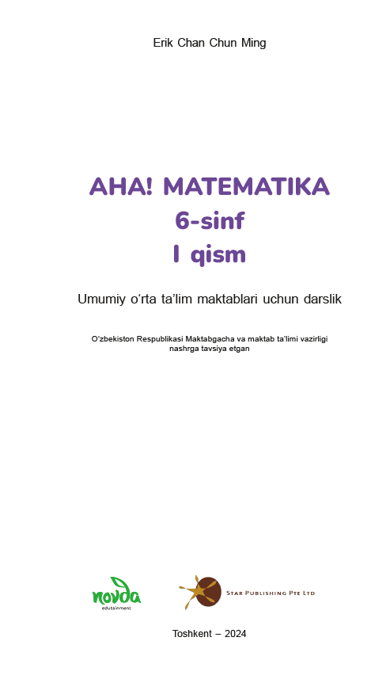
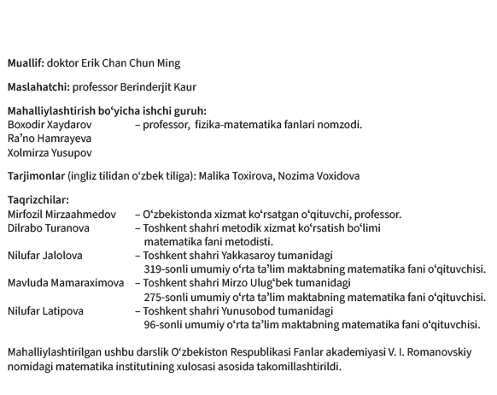
Darslik tuzilishi va mazmuni

Slide 8
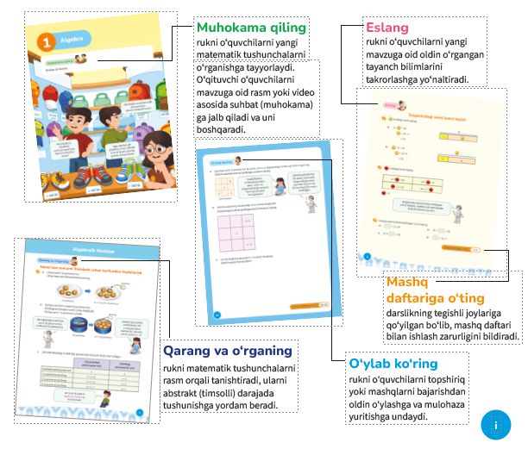
Darslik ruknlari tavsifi

Slide 9
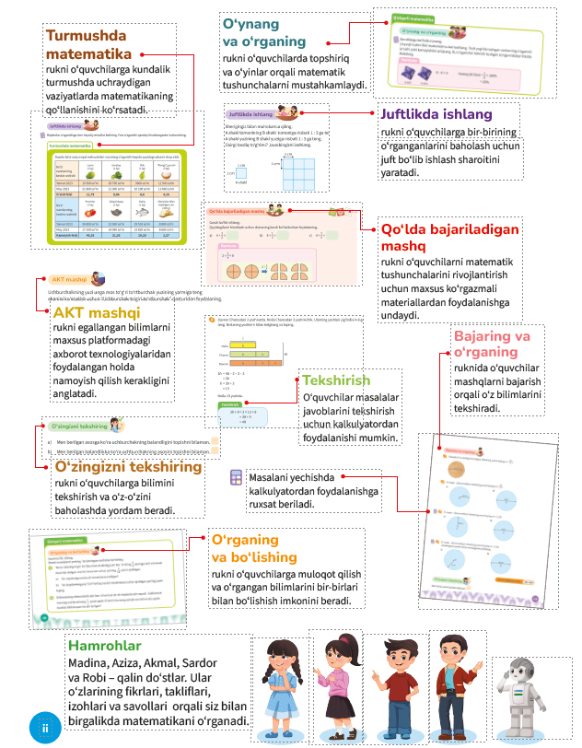
Darslik ruknlari tavsifi

Slide 10
Darslik ruknlari tavsifi

Slide 12
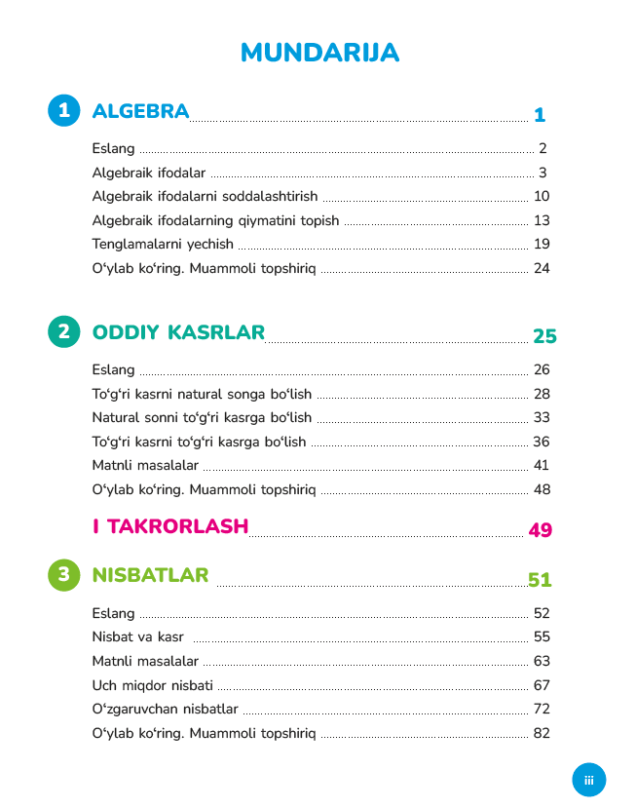
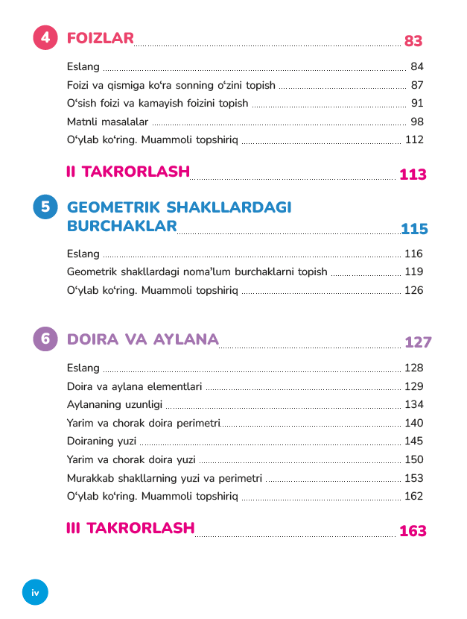

Slide 13
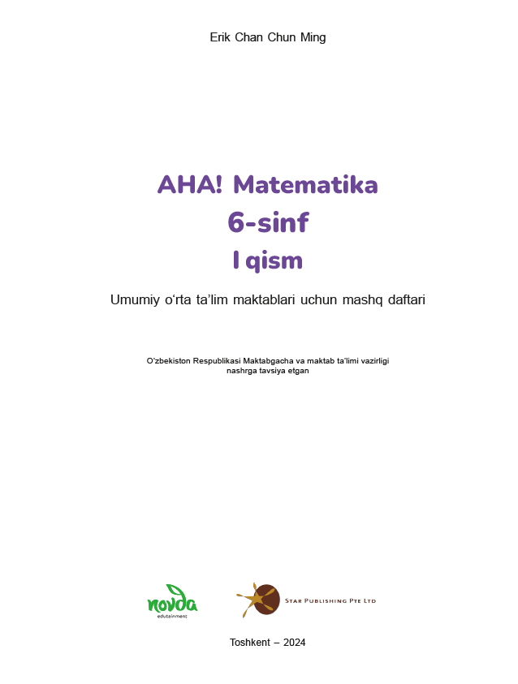
Mashq daftari tuzilishi va mazmuni

Slide 14
“AHA! Matematika” mashq daftari darslikning ajralmas qismi hisoblanadi.
Mashq daftari, asosan, uyda shug‘ullanishga mo‘ljallangan. Undagi turli xil amaliy mashq va masalalar, hayotiy topshiriqlar o‘quvchilarning mustaqil o‘rganishini qo‘llab-quvvatlashga yo‘naltirilgan.
Mashq daftari yordamida o‘quvchilar yangi matematik bilimlarni o‘zlashtirish va mustahkamlash bilan birga, muammoli vaziyatlarda qo‘l keladigan mantiqiy fikrlash va mulohaza yuritish kabi hayotiy ko‘nikmalarga ham ega bo‘ladi.
Mashq daftari tuzilishi va mazmuni

Slide 15
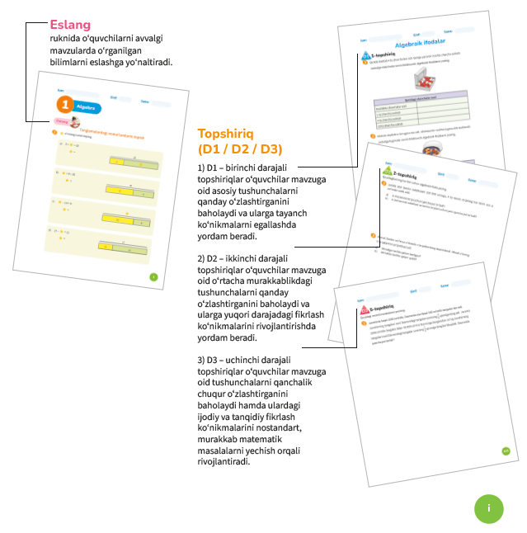
Mashq daftari ruknlari tavsifi

Slide 16
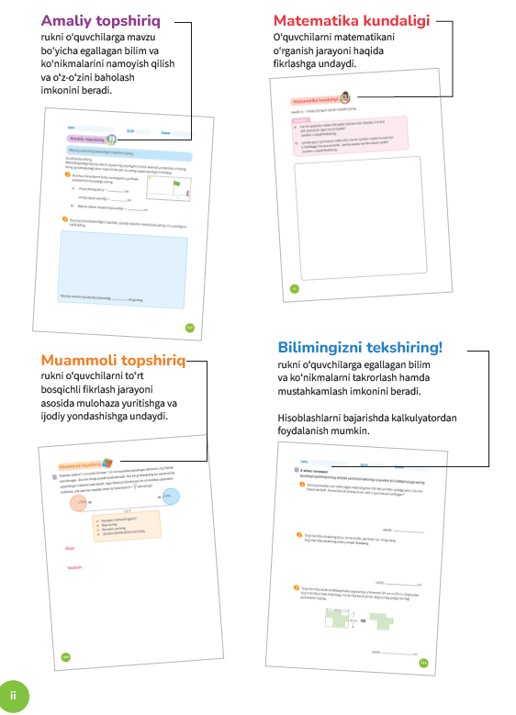
Mashq daftari ruknlari tavsifi

Slide 17
Mashq daftari tuzilishi va mazmuni
2- AMALIY TOPSHIRIQ (5 minut).
Mashq daftaridan keltirilgan topshiriqni bajarib ko‘ring.
Topshiriqning qaysi jihatlari e’tiboringizni tortdi?
O‘quvchilar bu torshiriqni uddalay olishadimi?

Slide 18
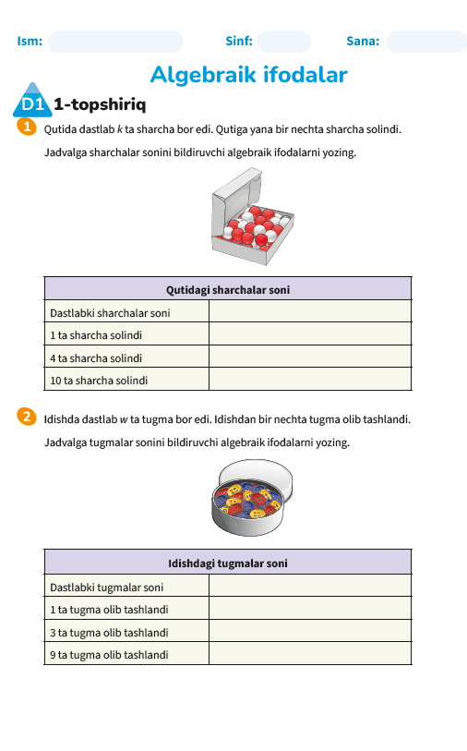
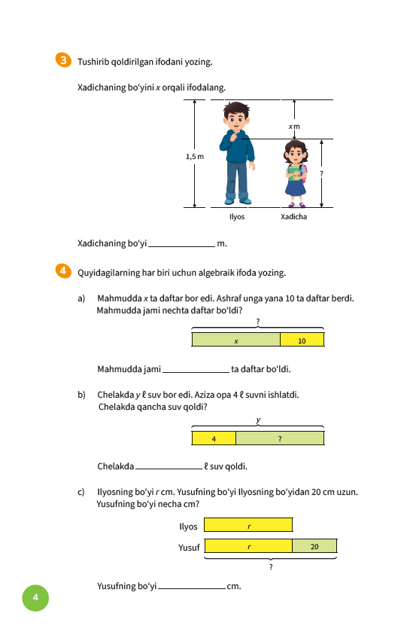
Mashq daftari tuzilishi va mazmuni

Slide 19
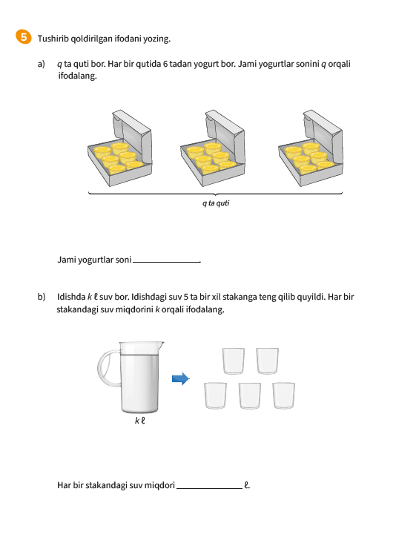
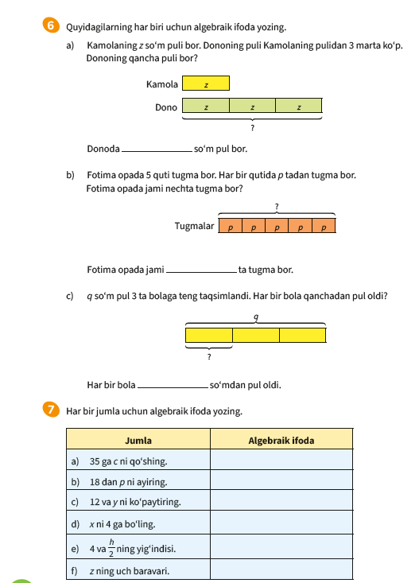
Mashq daftari tuzilishi va mazmuni

Slide 20
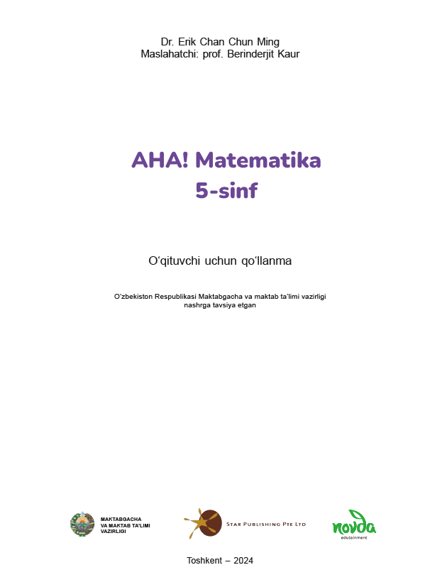
O‘qituvchi kitobi tuzilishi va mazmuni

Slide 21
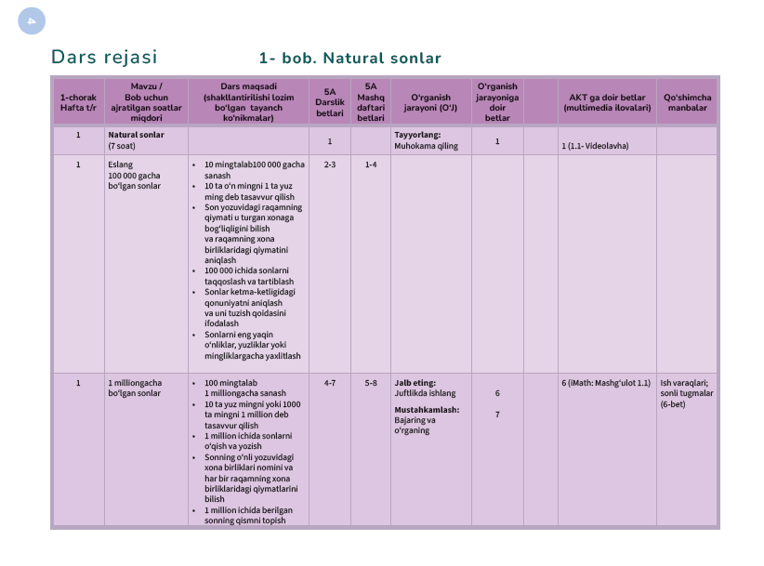
O‘qituvchi kitobi tuzilishi va mazmuni

Slide 22
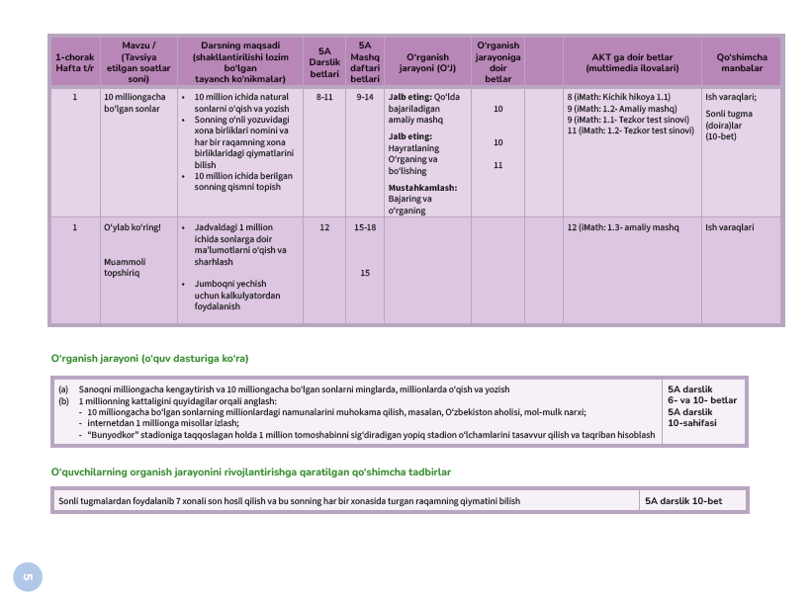
O‘qituvchi kitobi tuzilishi va mazmuni

Slide 23
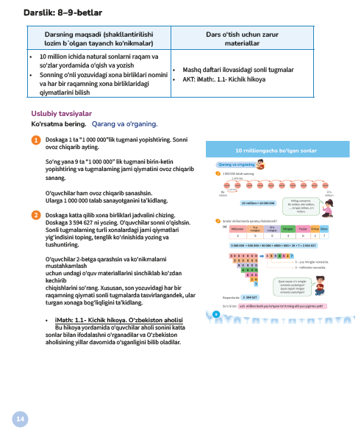
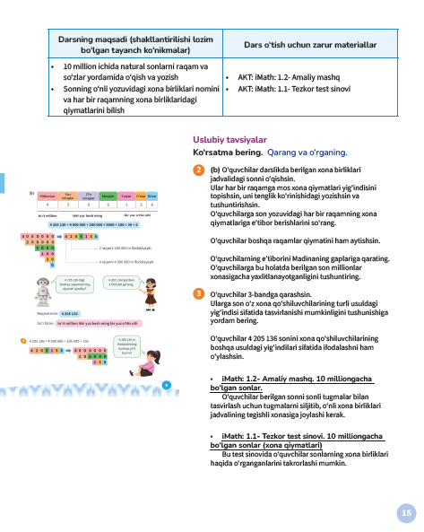
O‘qituvchi kitobi tuzilishi va mazmuni

Slide 24
Mashq daftari tuzilishi va mazmuni
3- AQLIY HUJUM (10 minut).
O‘qituvchi kitobi haqida fikr bildiring.
Uning qaysi jihatlari e’tiboringizni tortdi?
Unda berilgan uslubiy tavsiyalar siz uchun yetarlimi?

Slide 25
4-GURUHIY ISH (15 minut).
Darslikning “ “ mavzusi materiallarini ko‘rib chiqing.
Mavzuni qanday tushuntirgan bo‘lar edingiz?
Mavzuni bayon etishda qaysi usulni qo‘llagan bo‘lar edingiz?
Mavzuni qanday mustahkamlagan bo‘lar edingiz?
Mavzu materiali va taklif qilingan usullar haqida fikr bildiring.
Darslikning bitta mavzusi tahlili

Slide 26
Matematikani o‘qitish spiralsimon (qayta-qayta kengaytirb takrorlash), oddiydan murakkabga borish xarakteriga ega
7-11-sinflarda “Algebra” va “Geometriya” uyg‘unlashgan holda “Matematika” fani sifatida o‘tiladi
Kiritilayotgan matematik atama va faktlarni o‘quvchilarning teran tushunishiga qaratilgan.
Darsga hamma qamrab olinadi
Ta’lim o‘zlashtiirlga bilim va ko‘nikmalarni hayotiy vaziyatlarga qo‘llashga, ko‘proq mulohaza yuritishga qaratilgan
Ta’lim jarayonini muayyan amaliy tajribadan boshlab abstrakt tushunchalarga tomon boriladi
Darslikning o‘ziga xos xususiyatlari va undan foydalanish bo‘yicha tavsiyalar

Slide 27
Matematik modellashtirishga alohida e’tibor qaratiladi
Hamkorlikda o‘rganish va o‘zaro muloqotga katta e’tibor beriladi. Matematik nutq to‘g‘ri va aniq shakllantiriladi
O‘quvchilarni eslab qolishga emas, masala (muammo)ni yechishga o‘rgatiladi
An’anaviy va zamonaviy o‘qitish usullarini uyg‘unlashtirib olib boriladi.
“Kichik o‘quv kashfiyotlar” usuli va “Moddiy-Raqamli-Timsolli” o‘quv yondashuvi asosida faol o‘rganish rag‘batlantiriladi. Ijodiy izlanish ko‘nikmalari shakllantiriladi
Matematika fanini o‘qitishda AKT imkoniyatlaridan samarali foydalaniladi
Darslikning o‘ziga xos xususiyatlari va undan foydalanish bo‘yicha tavsiyalar

Slide 28
TAHDIDLAR
Hamma o‘qituvchilar ham yangi darslik bo‘yicha dars berishga tayyor bo‘lmasliklari mumkin
Eski mazmun va uslub bo‘yicha qotib qolgan stereotiplar xalal berishi, to‘sqinlik qilishi mumkin
Ba’zi yangi kiritilayotgan atama va tushunchalar (masalan, kuboid, nuqta atrofidagi burchaklar, to‘g‘ri chiziqdagi burchaklar, ahamiyatli xonagacha yaxlitlash va hokaso) qabul qilinmasligi mumkin
Sinfxonalar an’anaviy dars berishga mo‘ljallanganligi, kichik guruhlarda ishlashga va o‘yinlar o‘tkazishga moslashmaganligi
AKT imkoniyatlaridan foydalanishning imkoni bo‘lmasligi mumkin. Shunibdek, maxsus o‘quv ko‘rgazmali qurollari qo‘l ostida bo‘lmasligi mumkin
Darslikning o‘ziga xos xususiyatlari va undan foydalanish bo‘yicha tavsiyalar

Slide 29
• Evristik yondashuv
- Modellar, diagrammalar va jadvallarni qurish;
Qonuniyatlarni qidirish;
Turli yechish usullarini topish;
O‘z fikrini asoslash.
• MRT (CPA) yondashuvi
O‘quvchilarning muammoli vaziyatni hal qilish jarayonida
qo‘llaniladigan yondashuv bo‘lib, unda o‘quvchilar fikrlashning uchta: moddiy (concrete), rasmli (pictorial) va timsolli (abstrakt) darajasida faoliyat yuritishadi;
• Spiralsimon o‘rganish tamoyili
O‘quv yili davomida o‘tilgan asosiy mavzular butun kurs davomida chuqurroq o‘rganish darajasida takrorlanadi;
o‘rganilayotgan matematik tushunchalar o‘rtasida yangi aloqalar o‘rnatiladi.

Slide 30
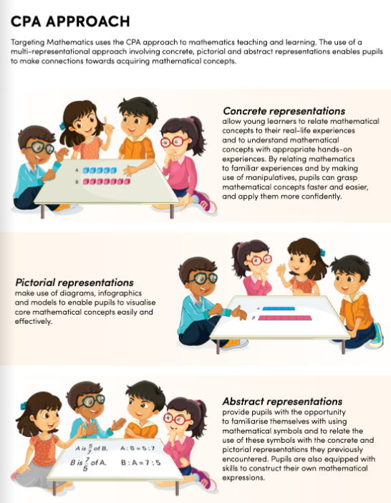
Moddiy
Rasmli
Tisolli

Slide 31

O‘quv-uslubiy kompleks imkoniyatlari namoyishi
1.https://www.starpub.com.sg/tm/ uzbekpri@starpub.com.sg
2. https://www.starpub.com.sg/ndm/ uzbek01@starpub.com.sg
3. Malaka oshirish bo‘yicha rolik

Slide 32




E’TIBORINGIZ UCHUN RAHMAT!
B.K.Xaydarov –
A. Avloniy nomidagi pedagogik mahorat milliy instituti professori, f.,-m.f.n.
khaydarov2008@mail.ru

